Slide 1
ИНТЕРАКТИВНОЕ пособие по развитию чувства ритма
«смотри, СЛУШАЙ, повторяй» для детей ДОШКОЛЬНОГО ВОЗРАСТА
Ничепорчук Татьяна Петровна, учитель-логопед
МОУ «Детский сад № 279 Красноармейского района Волгограда»

Slide 2
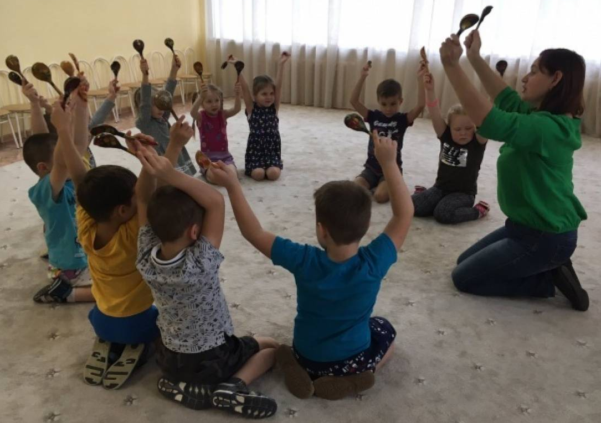
Ритмическая способность рассматривается специалистами в качестве предпосылки и одновременного условия реализации различных видов деятельности – речевой, музыкальной, интеллектуальной и др. Кроме того, развитое чувство ритма помогает двигаться под музыку, координировать движения своего тела и даже правильно, ровно дышать. От чувства ритма зависит и артикуляция, плавность и чёткость речи.
Чувство ритма выделено психологом и музыкантом Б. М. Тепловым как одна из основных музыкальных способностей, необходимая как при восприятии музыки, так и при движении под музыку.
Работа над ритмом является одним из важных направлений коррекции в процессе преодоления нарушений речи (слоговой структуры слова) и развития музыкальных способностей у детей!

Slide 3
Цель пособия: развитие чувства ритма у детей дошкольного возраста.
Задачи:
Развитие ритмического слуха.
Развитие слоговой структуры слова.
Развитие зрительного внимания, распределения внимания, ориентации в пространстве.
Развитие ритмической памяти, метрического чувства.
Методика проведения:
1. Ребенок смотрит на экран монитора и выполняет задания как совместно со взрослым, так и индивидуально.
2. В игровой форме детям предлагаются различные способы воспроизведения ритма: отхлопывание в ладоши, отстукивание разными предметами по столу (карандашом, камешком, игрушками), мячом об пол , протопывание и другие.
3. Атрибутика для игр может быть разнообразной (любые предметы: музыкальные инструменты, игрушки, природный материал).
4. Игры используются учителем-логопедом, музыкальным руководителем, родителями.
5. Игры можно использовать как в индивидуальной, так и фронтальной работе.
6. Игры разной сложности, и подойдут для детей от 4 с нормативным развитием и ОВЗ.
7. Задания игр разнообразны.
8. Задания обыгрываются интересным сюжетом.
9. Игры можно проводить в любое время и в любом месте.
формировать умение воспитанников простучать ритмические картинки с использованием ритмослогов и проиграть ритмический рисунок с помощью инструментов.
Предварительная работа: разъяснение детям следующих ритмослогов :
Слог "Та" (четверть, обозначено картинкой большого размера.
Слоги "Ти-ти" (восьмые длительности) , обозначено картинкой маленького размера.

Slide 4
ИНТЕРАКТИВНЫЕ ИГРЫ
Игра «Хлопай, не зевай, правильно считай…»
Цель: учить воспроизводить определенное количество действий
Выполнение заданного взрослым количества движений.
Методика выполнения: ребенок смотрит на экран монитора, выполняет столько действий (хлопает в ладоши или выполняет другое действие), сколько предметов (звёздочек на картинке, кубиков на столе, точек на стороне кубика и т. д.) находится на экране.
Усложнение задания: выполнение количества движений с разной интенсивностью. «Хлопнуть в ладоши (или выполнить другое действие) сильно или слабо столько раз, сколько…» (листочков нарисовал художник, раз подпрыгнет щенок, подсказывает цифра и т.п.). Маленькая звездочка – тихий удар, большая звездочка – громкий удар.

Slide 5


Slide 7
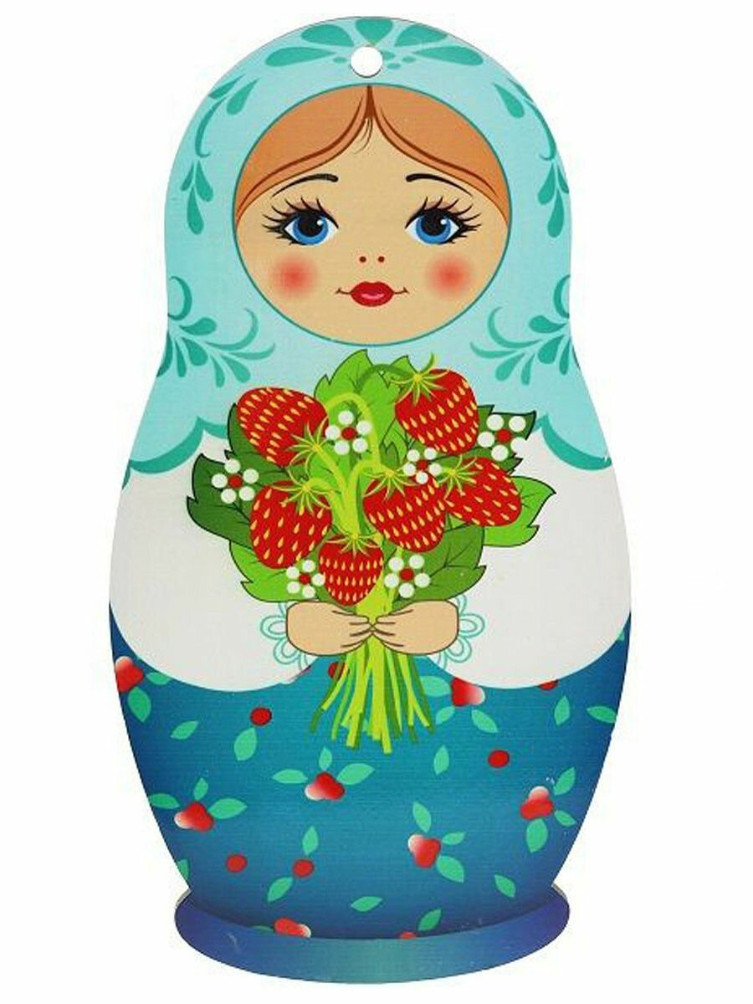
Игра «Матрёшки»
Цель: развитие чувства ритма, координации в пространстве.
Методика проведения: Перед ребёнком на мониторе находятся большая и маленькая матрёшки, которые при нажатии двигаются в разном темпе передвижения: большая – идёт медленно, а маленькая – быстро. Ребёнку нужно воспроизвести заданный темп, изображая ходьбу двух матрёшек, а затем ответить на вопросы: «Как идёт большая матрёшка? Маленькая? Кто двигается быстрее? Кто медленнее?

Slide 8

Игра «Выложи правильно»
Цель: развитие слухового внимания и формирование умения изображения ритма.
Методика проведения: ребенок слушает ритмический рисунок и выкладывает его с помощью предметов (кубиков, счётных палочек, геометрических фигур и др.).

Slide 9
ЛИТЕРАТУРА
Агранович З.Е. Логопедическая работа по преодолению нарушений слоговой структуры слов у детей. – СПб.: ДЕТСТВО-ПРЕСС, 2001.
Бабина Г.В., Сафонкина Н.Ю. Слоговая структура слова: обследование и формирование у детей с недоразвитием речи. – М.: Книголюб, 2005.
Белякова Л.И., Дьякова Е.А. Логопедия. Заикание. – М.: В. Секачёв, Издво ЭКСМО-Пресс, 2001.
Большакова С.Е. Работа логопеда с дошкольником. – М.: А.П.О., 1996. и др.
Дедюхина Г.В. Работа над ритмом в логопедической практике. – М.: Айрис-пресс, 2006.

